Slide 1


IZOBRAŽEVANJE ČLANOV SVETOV JAVNIH ZAVODOV
V KULTURI

Slide 2
Upravljanje javnih zavodov
pravna podlaga za imenovanje članov sveta javnega zavoda
naloge in odgovornost članov sveta
akti, ki jih obravnava svet občasno
akti, ki jih obravnava svet vsako leto

Slide 3
Pravna podlaga za imenovanje članov sveta javnega zavoda
Zakon o uresničevanju javnega interesa za kulturo - ZUJIK
(Uradni list RS, št. 77/07 - uradno prečiščeno besedilo, 56/08, 4/10, 20/11, 111/13, 68/16, 16/17 in 21/18 - ZNOrg)

Slide 4
Organi javnega zavoda
32. člen
(organi javnega zavoda)
Organi javnega zavoda so:
direktor,
svet,
strokovni svet.

Slide 5
42. člen (1/2)
(svet)
Javni zavod ima svet, ki ga sestavljajo predstavniki ustanovitelja, ki jih izmed strokovnjakov s področja dela javnega zavoda, financ in pravnih zadev imenuje ustanovitelj, in predstavniki delavcev zavoda, ki imajo najmanj enega člana in največ do ene tretjine članov v svetu zavoda.
Svet ima naslednje naloge:
nadzira zakonitost dela in poslovanja javnega zavoda,
spremlja, analizira in ocenjuje delovanje javnega zavoda,
predlaga ustanovitelju revizijo poslovanja, ki jo lahko opravi tudi notranji revizor ustanovitelja,
ocenjuje delo direktorja,
daje soglasje k strateškemu načrtu, programu dela, finančnem načrtu, sistemizaciji delovnih mest, organizaciji dela, kadrovskemu načrtu, načrtu nabav in k zavodski kolektivni pogodbi, ter nadzira njihovo izvajanje,
daje soglasje k cenam javnih kulturnih dobrin,
daje predhodno mnenje k imenovanju direktorja,
sklepa pogodbo o zaposlitvi z direktorjem,
odloča o pritožbah delavcev, ki se nanašajo na pravice, obveznosti in odgovornosti delavcev iz delovnega razmerja,
opravlja druge naloge v skladu z aktom o ustanovitvi javnega zavoda.

Slide 6
42. člen (2/2)
(svet)
Član sveta se mora v šestih mesecih od nastopa mandata udeležiti programa usposabljanja, katerega vsebino, obseg in način izvedbe določi minister. Če je oseba kasneje ponovno imenovana za člana sveta istega ali drugega javnega zavoda, se šteje, da ima usposabljanje opravljeno. Člana sveta, ki se programa usposabljanja v skladu s tem členom ne udeleži, se razreši oziroma odpokliče.
(…).
Z aktom o ustanovitvi javnega zavoda se podrobneje določi sestavo in način delovanja sveta.

Slide 7
Akt o ustanovitvi – primer Cankarjev dom
Sklep o ustanovitvi javnega zavoda Cankarjev dom, kulturni in kongresni center (Uradni list RS, št. 103/13, v nadaljnjem besedilu: Sklep o ustanovitvi CD)
19. člen:
(1) Svet zavoda sestavlja sedem članov, od katerih ustanovitelj imenuje neposredno dva člana, od tega enega strokovnjaka s področja pravnih ali finančnih zadev in enega s področja delovanja javnega zavoda.
(2) Po enega člana, predstavnika samozaposlenih na področju kulture, imenuje ustanovitelj na predlog samozaposlenih na področju kulture, enega člana, predstavnika nevladnih organizacij na področju kulture, na predlog nevladnih organizacij na področju kulture, in enega člana, predstavnika javnih zavodov na področju kulture, na predlog javnih zavodov na področju kulture, in sicer po izvedenem javnem pozivu ministrstva, pristojnega za kulturo.
(3) Enega člana imenuje ustanovitelj na predlog Mestne občine Ljubljana.
(4) Enega člana izvolijo delavci zaposleni v zavodu na neposrednih in tajnih volitvah.
(…).

Slide 8
26.člen:
Svet zavoda ima naslednje naloge: (2/2)
- nadzoruje zakonitost dela in poslovanja zavoda,
- daje soglasje k strateškem načrtu, programu dela, finančnemu načrtu, sistemizaciji delovnih mest, organizaciji dela, kadrovskemu načrtu, načrtu nabav in zavodski kolektivni pogodbi ter nadzoruje njihovo izvajanje,
- spremlja, analizira in ocenjuje delovanje javnega zavoda,
- predlaga ustanovitelju revizijo poslovanja,
- ocenjuje delo generalnega direktorja,
- daje soglasje k cenam javnih kulturnih storitev,
- potrjuje letno poročilo zavoda,
- daje predhodno mnenje k imenovanju in razrešitvi generalnega direktorja,
- daje predhodno mnenje k imenovanju in razrešitvi pomočnikov direktorja,
- sklepa pogodbo o zaposlitvi z generalnim direktorjem,
- oblikuje stalne ali občasne komisije ali druga delovna telesa za posamezna vprašanja iz svoje pristojnosti,
- odloča o pritožbah delavcev, ki se nanašajo na pravice, obveznosti in odgovornosti delavcev iz delovnih razmerij
- izvaja druge naloge v skladu z veljavnimi predpisi, tem sklepom in splošnimi akti zavoda.

Slide 9
Zakon o knjižničarstvu
(Uradni list RS, št. 87/01, 96/02 – ZUJIK, 92/15 in 92/15)
– izjema
17. člen
(imenovanje in razrešitev direktorja oz. direktorice splošne knjižnice)
(1) Direktorja oziroma direktorico splošne knjižnice imenuje svet splošne knjižnice na podlagi javnega razpisa.
(4) Svet si mora pred imenovanjem ali razrešitvijo direktorja pridobiti soglasje občin ustanoviteljic, ki imajo v lasti več kot polovico soustanoviteljskega deleža in mnenje občin, ki so na splošno knjižnico s pogodbo prenesle opravljanje te dejavnosti, ter mnenje strokovnih delavcev knjižnice.
(6) Soglasja in mnenja iz četrtega odstavka se nanašajo na kandidata oziroma kandidatko za direktorja, ki ga predlaga svet knjižnice izmed tistih prijavljenih, ki izpolnjujejo pogoje.
(8) Po pridobitvi soglasij in mnenj svet imenuje direktorja z večino glasov vseh članov sveta.
(9) Podrobnejše določbe v zvezi z imenovanjem oziroma razrešitvijo direktorja določi ustanovitveni akt splošne knjižnice.

Slide 10
Akt o ustanovitvi – primera MKL in NUK
Sklep o ustanovitvi javnega zavoda Mestna knjižnica Ljubljana
(Uradni list RS, št. 30/08, 103/08 – popr., 105/08, 8/15, 70/17 in 46/18)
13. člen: Svet (…) imenuje in razrešuje direktorja na podlagi soglasja ustanovitelja in mnenja občin, ki so s pogodbo prenesle na zavod opravljanje knjižnične dejavnosti, ter mnenja strokovnih delavcev knjižnice (…).
Sklep o ustanovitvi javnega zavoda Narodna in univerzitetna knjižnica
(Uradni list RS, št. 46/03, 85/08 in 30/19)
19. člen: Svet (…) ocenjuje delo ravnatelja ter izvaja pravice in dolžnosti delodajalca v razmerju do ravnatelja in sklepa z ravnateljem pogodbo o zaposlitvi po predhodnem soglasju ministra, pristojnega za kulturo (…).
10. člen: (…) Ravnatelja imenuje minister, pristojen za kulturo, na podlagi javnega razpisa ali neposrednega povabila kandidatu ter po predhodnem mnenju sveta in strokovnega sveta knjižnice.(…) Na podlagi akta o imenovanju ravnatelja, sklene z njim pogodbo o zaposlitvi v imenu sveta njegov predsednik.

Slide 11
Poslovnik sveta zavoda
Oblikovanje in delo sveta zavoda podrobneje ureja poslovnik, ki ga sprejme svet zavoda.
Kaj ureja?
način konstituiranja sveta,
dolžnosti in pravice članov sveta,
podrobno določi postopek sklicevanja in vodenja sej ter sprejemanja odločitev,
postopek imenovanja direktorja in pomočnikov.

Slide 12
Razrešitev člana sveta – primer CD
Sklep o ustanovitvi CD
33. člen:
(1) Član sveta zavoda, ki ga imenuje ustanovitelj, je lahko razrešen pred iztekom mandata, za katerega je imenovan, če:
– sam zahteva razrešitev,
– se ne udeležuje sej (se 3x zaporedoma ne udeleži seje in ne opraviči svojega izostanka),
– pri svojem delu ne ravna v skladu s predpisi,
– ne opravlja svojih nalog oziroma jih ne opravlja strokovno,
– zaradi bolezni, daljše odsotnosti ali iz drugih utemeljenih razlogov ne more več opravljati funkcije v svetu zavoda.
(2) Člana sveta zavoda razreši Vlada Republike Slovenije na predlog sveta zavoda, ministra ali predlagateljev iz 22. člena tega sklepa. Za čas do izteka mandata sveta zavoda se imenuje nov član.
34. člen:
(1) Mandat predstavniku delavcev v svetu zavoda predčasno preneha z odstopom, s prenehanjem delovnega razmerja v zavodu ali na podlagi odpoklica.
(2) Če predstavniku delavcev v svetu zavoda preneha mandat pred iztekom mandata sveta zavoda, se opravijo nadomestne volitve.
(3) Na nadomestnih volitvah se izvoli nov predstavnik delavcev v svet zavoda za čas do izteka mandata sveta zavoda. Svet zavoda razpiše nadomestne volitve najpozneje v 15 dneh po ugotovitvi o prenehanju mandata.

Slide 13
Odgovornost članov sveta
Zakon o finančnem poslovanju, postopkih zaradi insolventnosti in prisilnem prenehanju (Uradni list RS, št. 13/14 – UPB, 10/15 – popr., 27/16, 31/16 – odl. US, 38/16 – odl. US, 63/16 – ZD-C in 54/18 – odl.US).
2. poglavje
Finančno poslovanje družb in drugih pravnih oseb:
27. člen (uporaba 2. poglavja) določa:
(1) 2. poglavje tega zakona se uporablja za gospodarske družbe, smiselno pa tudi za podjetnika, zavod, javni zavod, zadrugo in javni sklad.

Slide 14
29. člen
(temeljne obveznosti članov nadzornega sveta)
(1) Nadzorni svet mora pri izvajanju svojih pristojnosti in odgovornosti za opravljanje nadzora nad vodenjem poslov družbe redno preverjati:
ali je družba kratkoročno in dolgoročno plačilno sposobna in
ali poslovodstvo ravna v skladu s pravili iz 2. poglavja tega zakona.
(2) Člani nadzornega sveta so solidarno odgovorni družbi za škodo, ki jo je imela zaradi kršitve njihovih obveznosti iz 2. poglavja tega zakona.
(3) Člani nadzornega sveta so prosti odškodninske odgovornosti iz drugega odstavka tega člena, če dokažejo, da so pri izpolnjevanju svojih obveznosti ravnali s profesionalno skrbnostjo poslovnofinančne stroke in stroke upravljanja podjetij.

Slide 15
28. člen
(temeljne obveznosti poslovodstva)
(1) Poslovodstvo mora zagotoviti, da družba posluje v skladu s tem zakonom in pravili poslovnofinančne stroke.
(2) Poslovodstvo mora pri vodenju poslov družbe ravnati s profesionalno skrbnostjo poslovnofinančne stroke in si pri tem prizadevati, da je družba vedno kratkoročno in dolgoročno plačilno sposobna.
(3) Člani poslovodstva so solidarno odgovorni družbi za škodo, ki nastane zaradi kršitve njihovih obveznosti, določenih v 2. poglavju tega zakona.
(4) Člani poslovodstva so prosti odškodninske odgovornosti iz tretjega odstavka tega člena, če dokažejo, da so pri izpolnjevanju svojih obveznosti ravnali s profesionalno skrbnostjo poslovnofinančne stroke in stroke upravljanja podjetij.

Slide 16
Posledice
Člani svetov nastopajo kot posamezniki, čeprav so imenovani s strani ustanovitelja ali interesnih skupin.
Člani svetov so osebno odgovorni za svoje delo.
Člani svetov lahko poiščejo pomoč pravne in finančne službe na Ministrstvu za kulturo:
  preko svetovalca, ki je pristojen za posamezni javni zavod.

Slide 17
Akti, ki jih obravnava svet
strateški načrt
akt o organizaciji dela
sistemizacija delovnih mest

Slide 18
Strateški načrt – 35. člen ZUJIK
Javni zavod je dolžan vsakih 5 let sprejeti strateški načrt, v katerem oriše dolgoročno vizijo razvoja zavoda. Ta obsega programske usmeritve in predviden obseg programa, organizacijske usmeritve, opredelitev investicij in investicijskega vzdrževanja ter podlage za kadrovski načrt, ki določa delež zaposlitev za določen čas in vključuje predvidene zunanje sodelavce.
Svet presodi, ali je strateški načrt usklajen z aktom o ustanovitvi JZ.

Slide 19
Akt o organizaciji dela
Z aktom o organizaciji dela se določijo notranje organizacijske enote, njihova delovna področja in njihova medsebojna razmerja; način vodenja notranjih organizacijskih enot; naloge, pooblastila in odgovornost vodij notranjih organizacijskih enot ter način delovanja.
Organizacija dela zagotavlja učinkovito izvajanje nalog in smotrno organizacijo delovnih procesov, smotrno združevanje nalog in opravil po delovnih mestih, racionalno število delovnih mest, optimalno zaposlenost uslužbencev, nadzor nad aktivnostmi in opravljenim delom, smotrno izrabo kadrovskih, tehničnih, prostorskih in drugih kapacitet.
Svet presodi, ali organizacija dela ustreza nalogam in poslanstvu javnega zavoda.

Slide 20
Sistemizacija delovnih mest
Sistemizacija je organizacijski akt, ki je po navadi del akta o organizaciji dela. Njen sestavni del so določene vrste delovnih mest, potrebnih za izvajanje javne službe in drugih dejavnosti javnega zavoda, ki so v skladu z namenom, zaradi katerega je javni zavod ustanovljen, z opisom pogojev za zasedbo delovnih mest in nalog na posameznih delovnih mestih ter plačnimi razredi.
Usklajena mora biti z Zakonom o javnih uslužbencih (Uradni list RS, št. 63/07 – uradno prečiščeno besedilo, 65/08, 69/08 – ZTFI-A, 69/08 – ZZavar-E in 40/12 – ZUJF), Zakonom o sistemu plač v javnem sektorju (Uradni list RS, št. 108/09 – uradno prečiščeno besedilo, 13/10, 59/10, 85/10, 107/10, 35/11 – ORZSPJS49a, 27/12 – odl. US, 40/12 – ZUJF, 46/13, 25/14 – ZFU, 50/14, 95/14 – ZUPPJS15, 82/15 in 23/17 – ZDOdv) ter Kolektivno pogodbo za kulturne dejavnosti v Republiki Sloveniji (Uradni list RS, št. 45/94, 45/94, 39/96, 39/99 – ZMPUPR, 82/99, 102/00, 52/01, 64/01, 43/06 – ZKolP, 60/08, 32/09, 32/09, 40/12, 46/13 in 106/15).
Svet presodi, ali je sistemizacija usklajena z aktom o ustanovitvi, strateškim načrtom in zgoraj naštetimi zakoni.

Slide 21
Akti, ki jih svet obravnava vsako leto
program dela,
finančni načrt,
kadrovski načrt,
načrt nabav,
cene storitev.

Slide 22
Program dela
Program dela pripravi javni zavod na osnovi poziva ustanovitelja (Ministrstva za kulturo ali lokalne skupnosti), praviloma v začetku novembra. Program obsega vsebinski načrt dela za koledarsko leto (od 1.1. do 31.12.).
Svet presodi, ali je program dela vsebinsko usklajen z aktom o ustanovitvi, strateškim načrtom in kadrovskim načrtom.

Slide 23
Finančni načrt
Finančni načrt predstavlja podrobno finančno ovrednotenje programa dela. Finančni načrt mora biti usklajen z navodili Ministrstva za kulturo.
Svet presodi, ali je finančni načrt realno ovrednoten.

Slide 24
Kadrovski načrt
Kadrovski načrt (del programa dela) v obliki tabele prikazuje število zaposlenih, njihovo strukturo po stopnjah izobrazbe, razmerje med zaposlitvami za določen in nedoločen čas, predvidene upokojitve in nadomestne zaposlitve ter zaposlitve iz drugih virov financiranja v teku enega leta.
Svet presodi, ali je kadrovski načrt usklajen s programom dela, sistemizacijo in navodili Ministrstva za kulturo.

Slide 25
Načrt nabav
Načrt nabav predstavlja seznam vse opreme, ki jo bo javni zavod kupil v koledarskem letu.
Svet presodi, ali je načrt nabav usklajen s finančnim načrtom in navodili Ministrstva za kulturo.

Slide 26
Cene storitev
Javni zavod mora vsako leto na novo določiti cene storitev.
Svet presodi, ali je cenik ustrezen, tako glede na finančni načrt kot v primerjavi z drugimi javnimi zavodi na istem področju.

Slide 27
Primer neposrednega poziva:
Poziv direktorjem JZ s področja kulture k predložitvi predloga finančnega načrta in programa dela za leto 2016

Slide 28
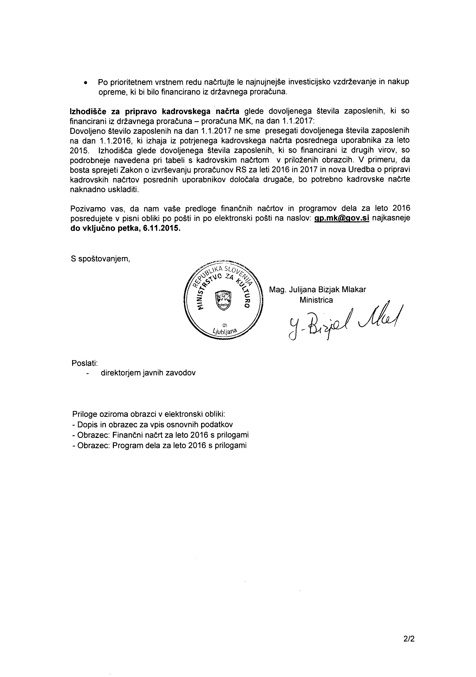

Slide 29
Morebitna vprašanja naslovite na:
usposabljanje.mk@gov.si

